Slide 1

SIAAF WEB
INSTRUCTIVO PARA ADMINISTRAR EL MÓDULO DE AUTOEVALUACIÓN

Slide 2

Acceso
Ingrese desde su navegador al sitio web de la Universidad: http://www.unisimon.edu.co/ y seleccionar en menú principal la opción «Portales»

Slide 3

Dirigirse a la sección «Portal Profesores y Administrativos»

Slide 4

Digite su usuario y contraseña para acceder al sistema y luego presione sobre el botón «Acceder»

Slide 5
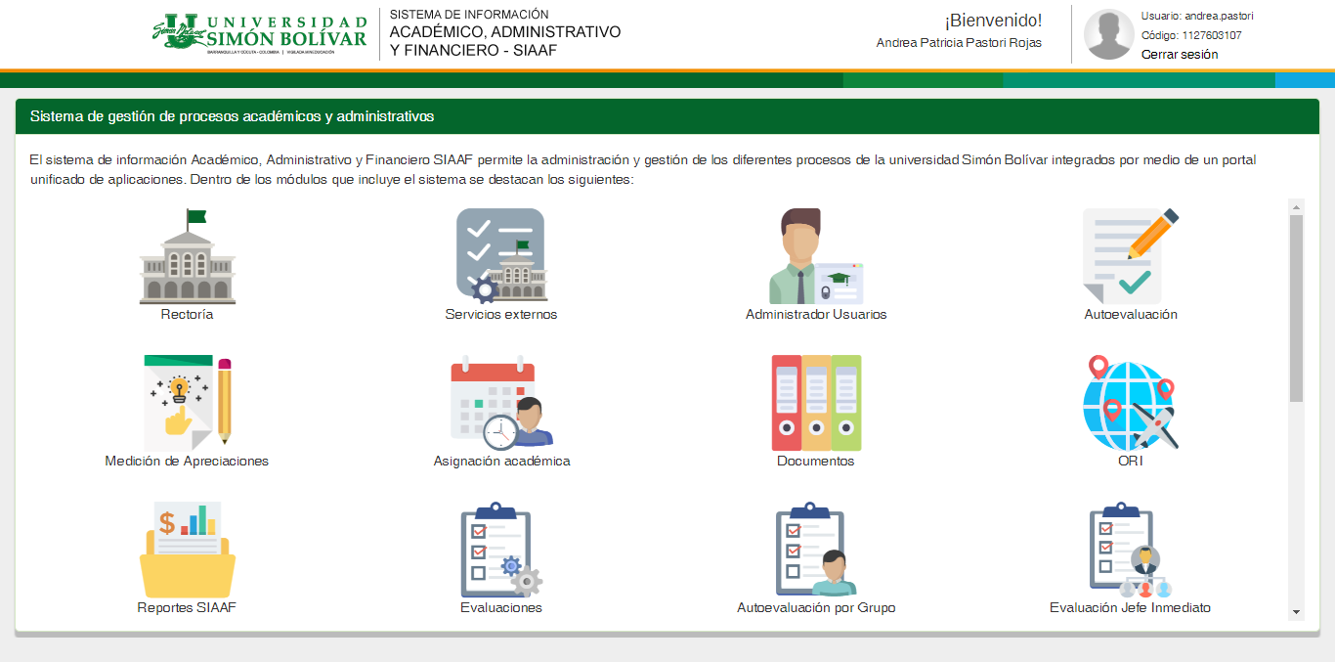
Módulo
Luego de ingresar deberá seleccionar el módulo “Autoevaluación”

Slide 6
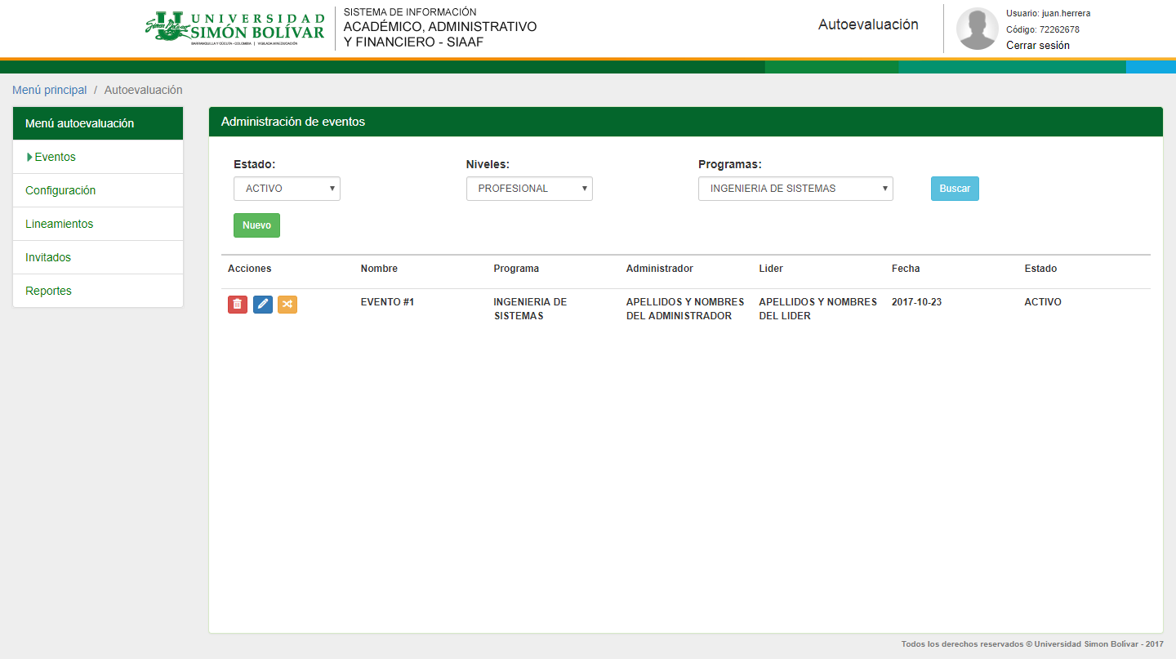
EVENTOS
En la sección de Eventos se permitirá la visualización, creación, edición y cambio de estado de eventos. Para realizar la búsqueda de un evento, aplicar los filtros necesarios y presionar el botón «Buscar»

Slide 7
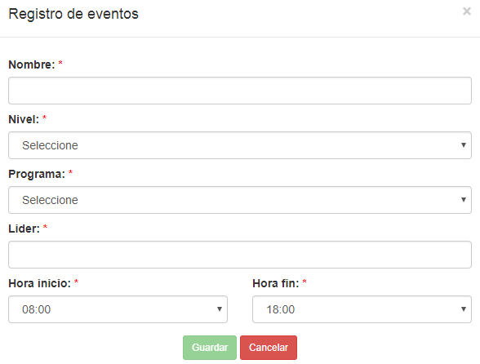
CREACIÓN DE EVENTOS
Para realizar la creación de un evento, presionar el botón «Nuevo», completar el formulario solicitado y presionar el botón «Guardar»

Slide 8

EDICIÓN, ELIMINACIÓN Y CAMBIOS DE ESTADO DE EVENTOS
Para modificar una acción, realizar la búsqueda del evento a través de los filtros necesarios
Ubicar el evento y presionar el icono correspondiente: Eliminar Editar Cambiar estado

Slide 9
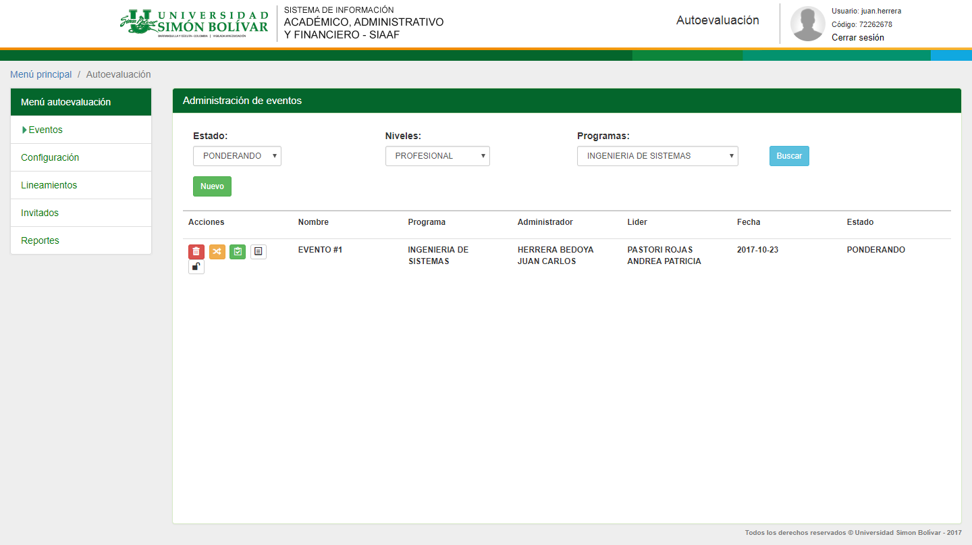
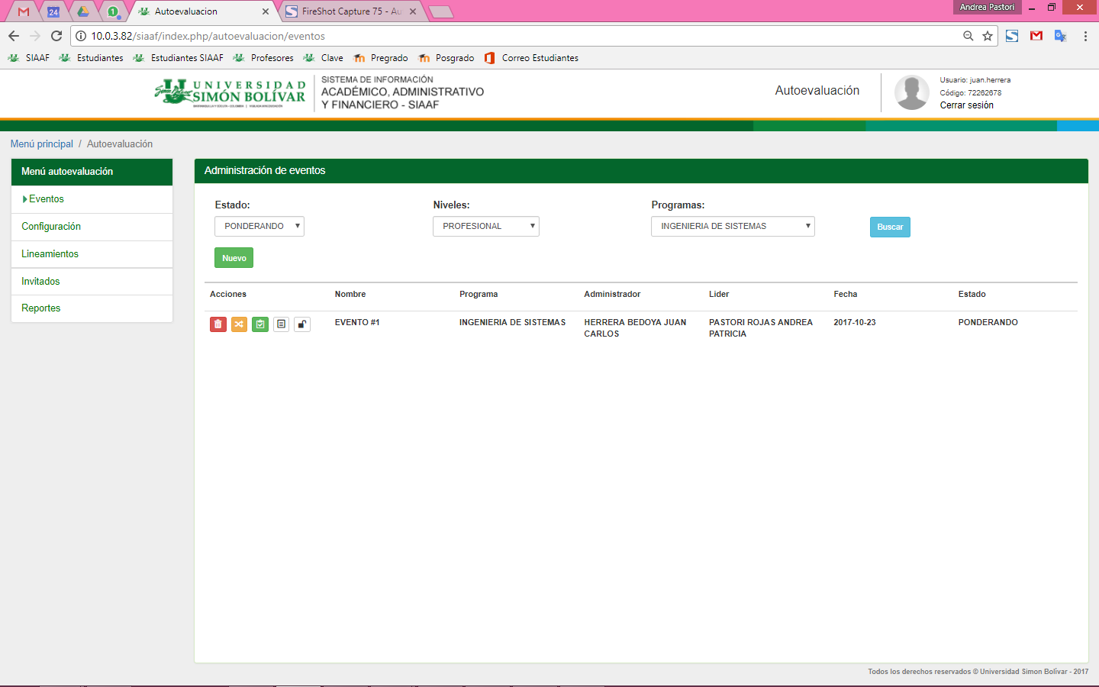
PONDERAR FACTORES, LINEAMIENTOS Y AGREGAR PERMISOS
Cuando un evento se encuentre en estado «Ponderando», se podrán realizar acciones adicionales, para ello realizar la búsqueda del evento
Ubicar el evento y presionar el icono correspondiente:
Eliminar Editar Cambiar estado
Ponderar Factores Lineamientos
Agregar Permisos

Slide 10
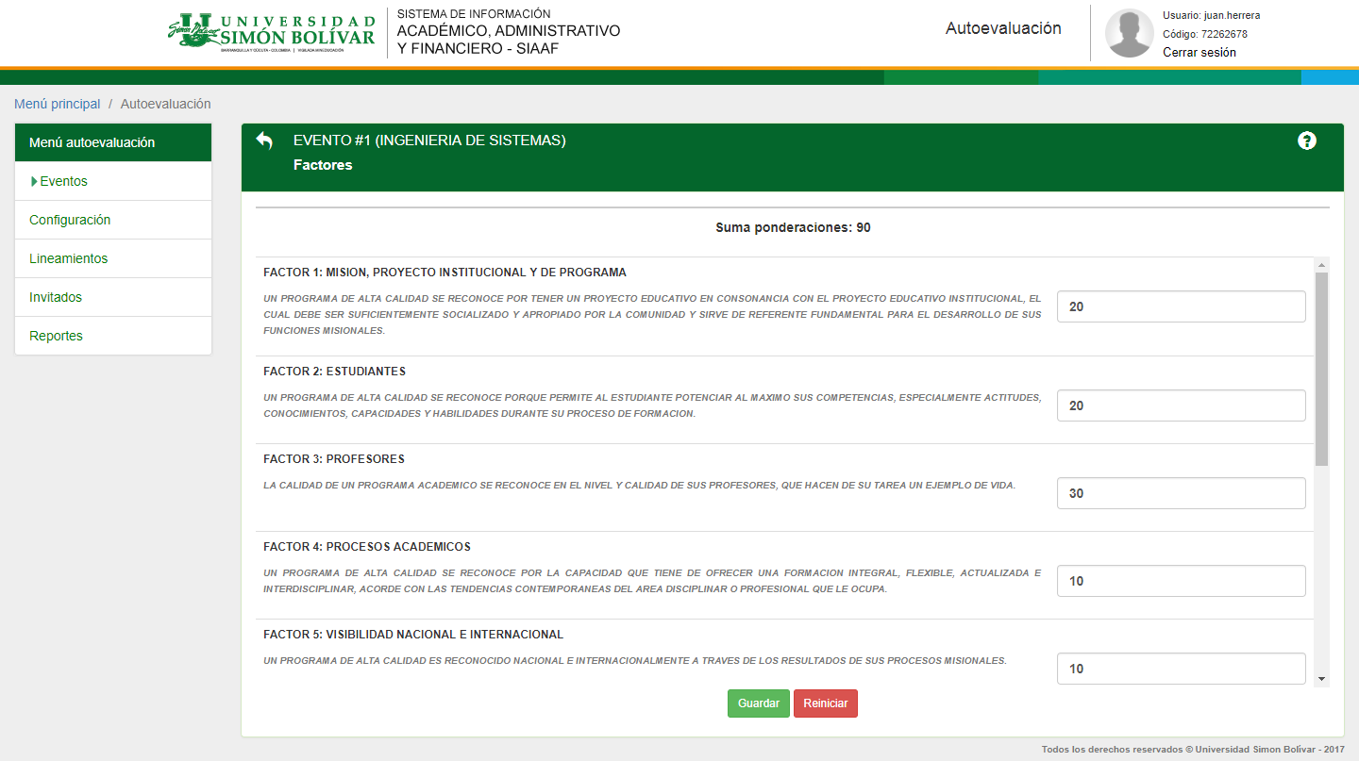
PONDERAR FACTORES
Para realizar la ponderación de los Factores digite los valores y presione el botón «Guardar». No se pueden ingresar valores en cero (0) y la suma de todas las ponderaciones debe ser igual a 100.

Slide 11
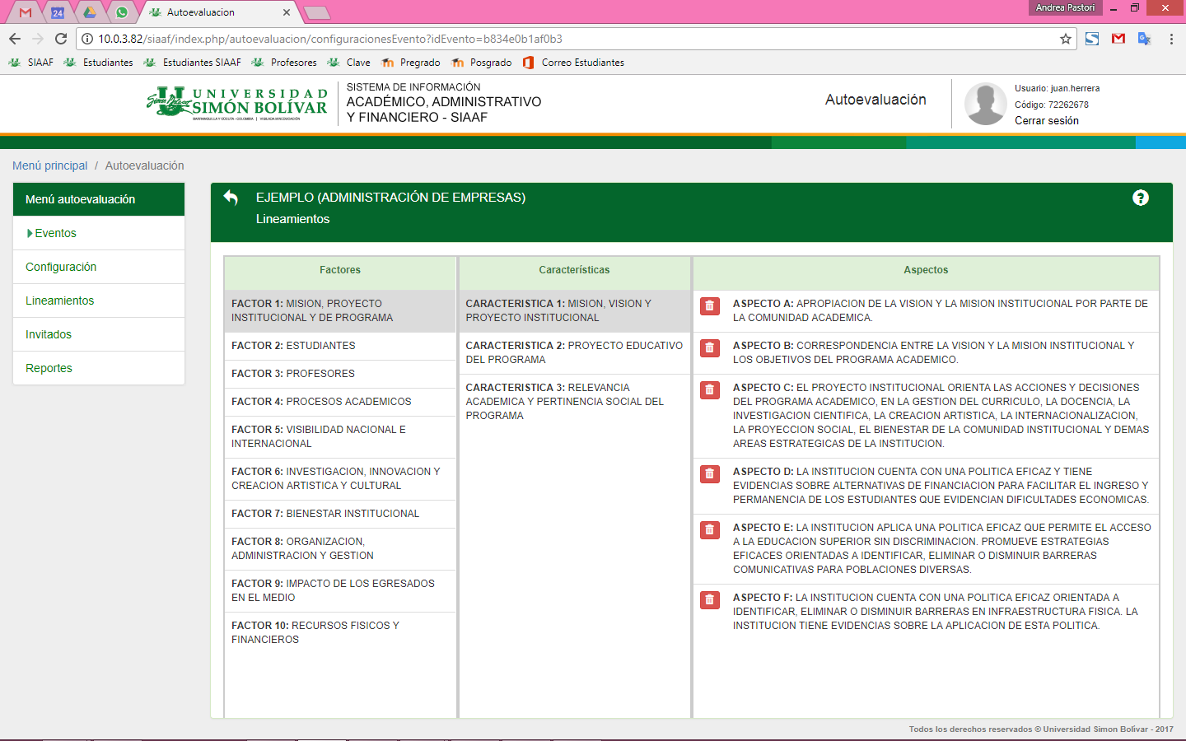
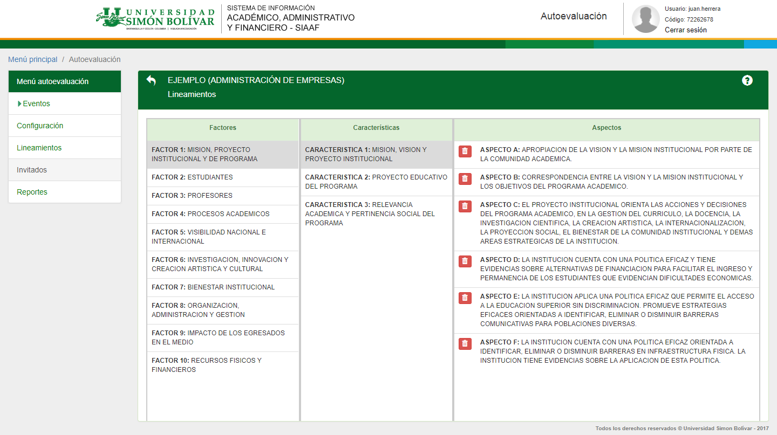
LINEAMIENTOS DEL EVENTO
En la edición de lineamientos del evento, solo se podrán eliminar los «Aspectos», para ello seleccione el icono « » correspondiente a cada aspecto

Slide 12
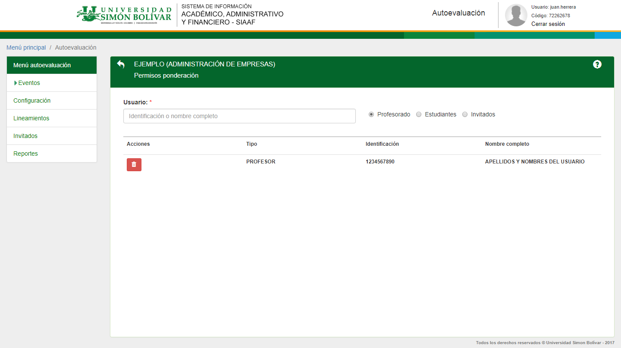
AGREGAR PERMISOS
Módulo para agregar permisos a profesores, estudiantes e invitados sobre un evento. Para realizar la búsqueda digite la identificación o los nombres y apellido del usuario, y presione la opción deseada del listado.

Slide 13
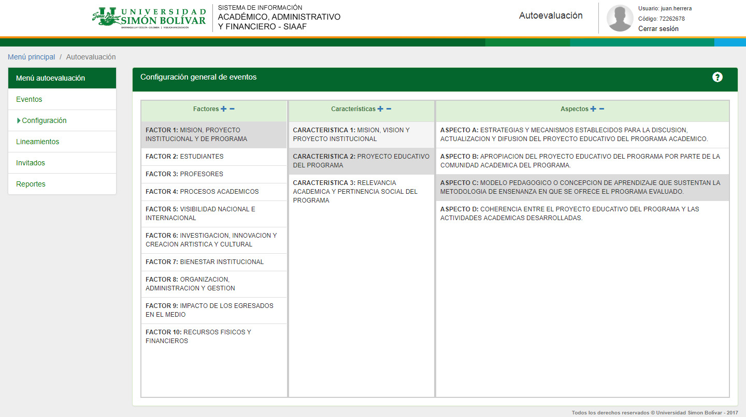
CONFIGURACIÓN
Para acceder al Módulo seleccionar en el menú ubicado a la izquierda la opción «Configuración», esta sección permite modificar los lineamientos que serán aplicados a los nuevos eventos. Se permite agregar factores, características a estos factores y por último aspectos a cada característica, presionando los iconos « » o « »

Slide 14
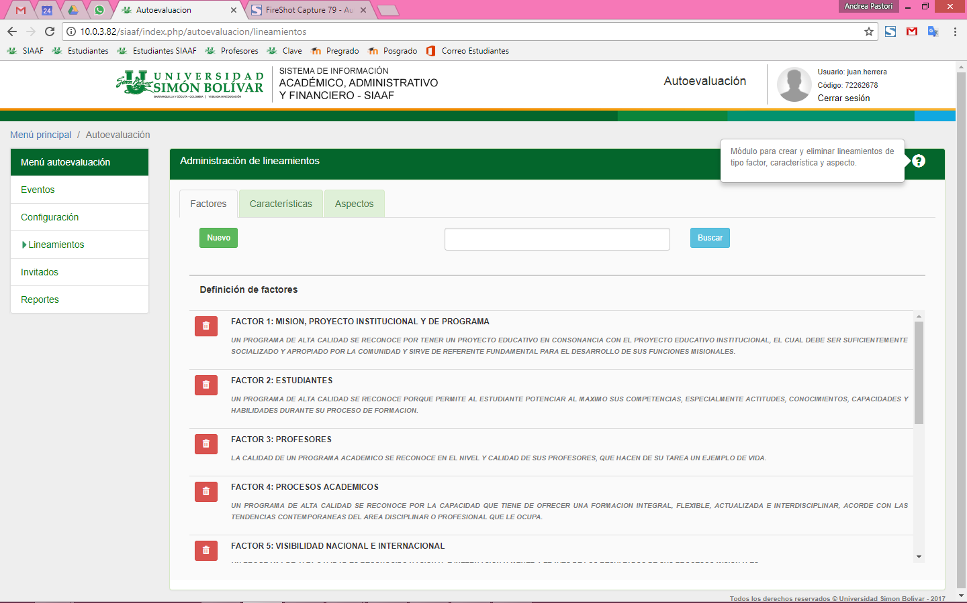
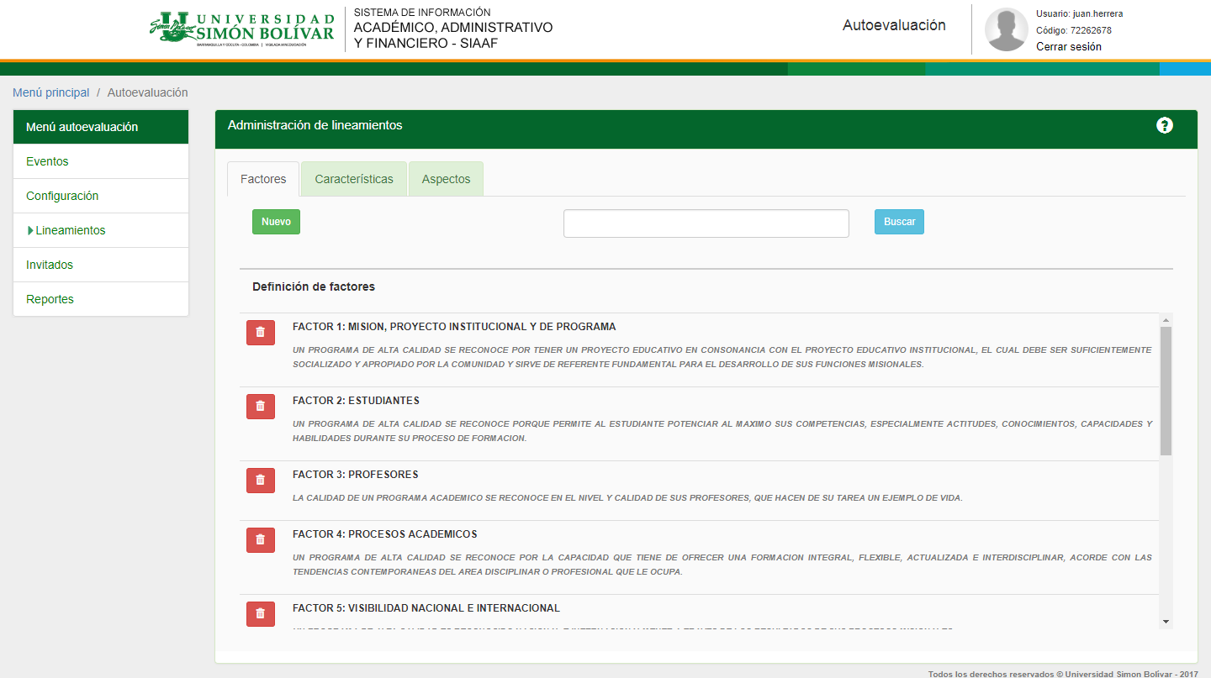
LINEAMIENTOS
Para acceder al Módulo seleccionar en el menú ubicado a la izquierda la opción «Lineamientos», esta sección permite crear y eliminar lineamientos de tipo factor, característica y aspecto, presionando el botones « » o « » según corresponda.

Slide 15
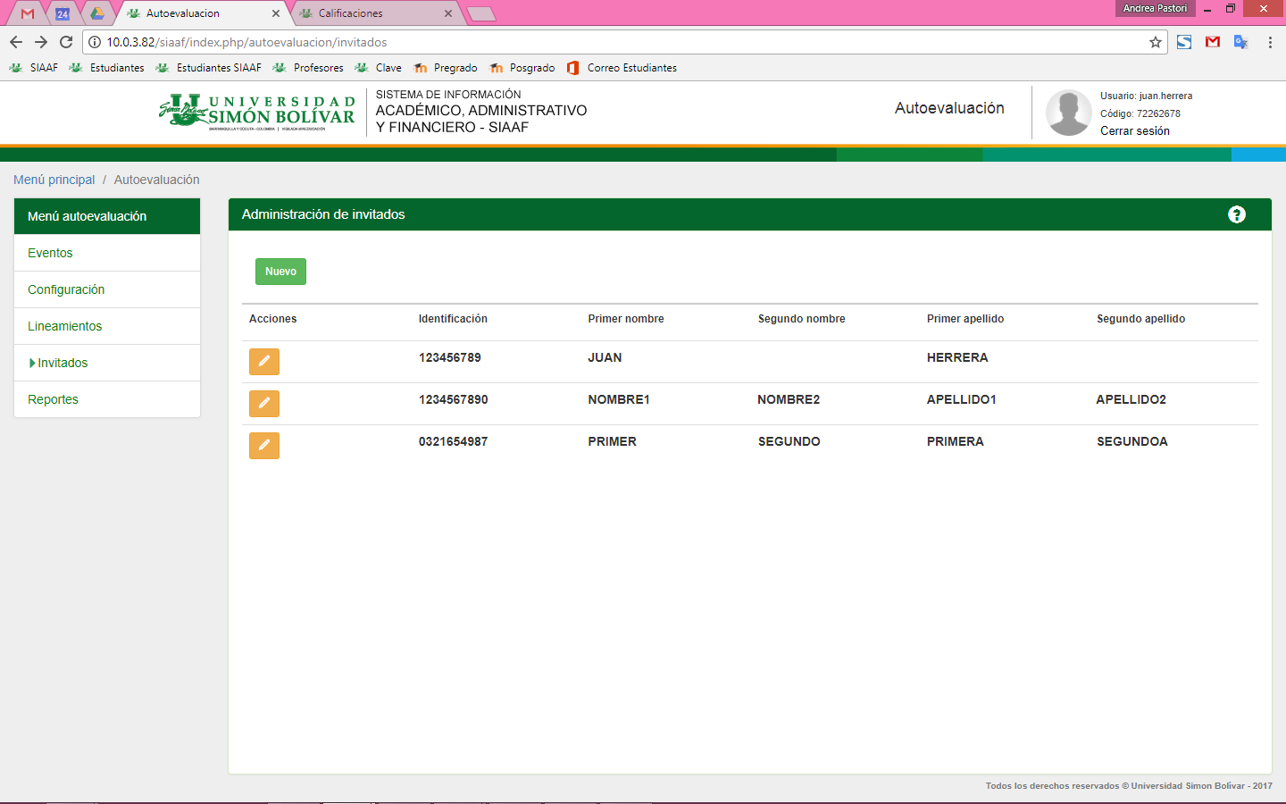
INVITADOS
Para acceder al Módulo seleccionar en el menú ubicado a la izquierda la opción «Invitados», este módulo permite administrar los invitados para los procesos de ponderación y calificación, presionando los botones « » o « » según corresponda.

Slide 16
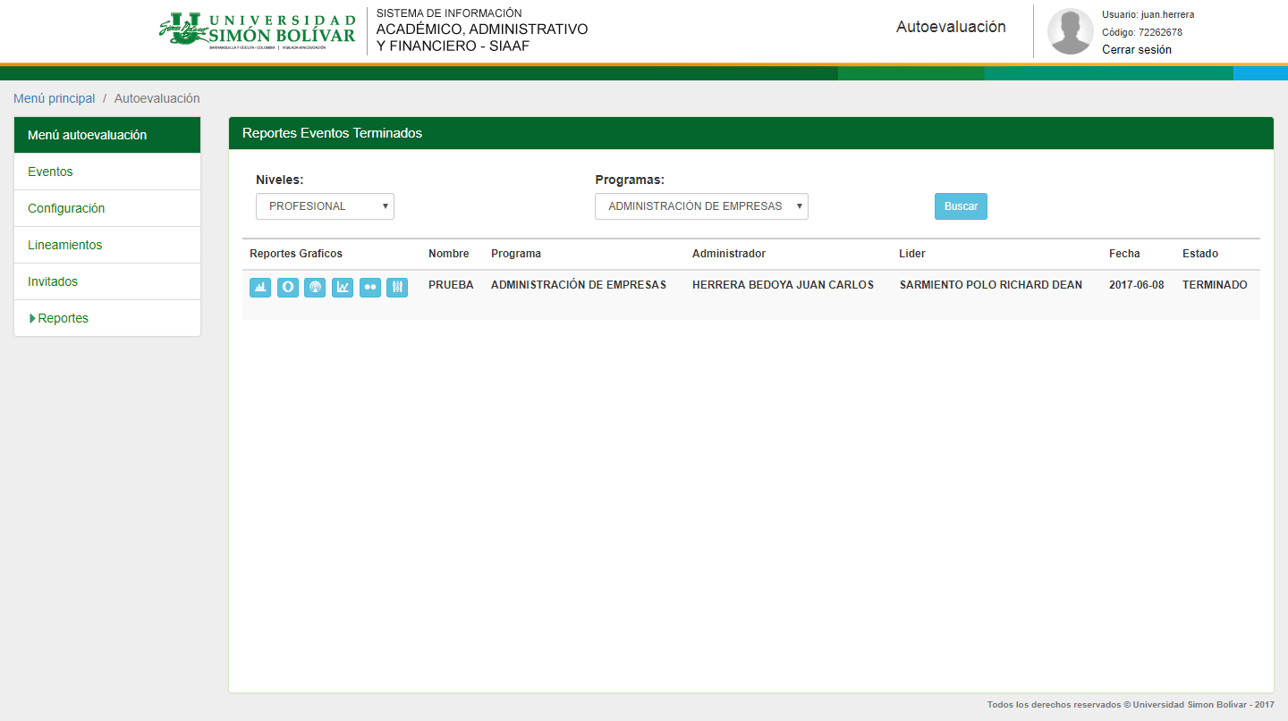
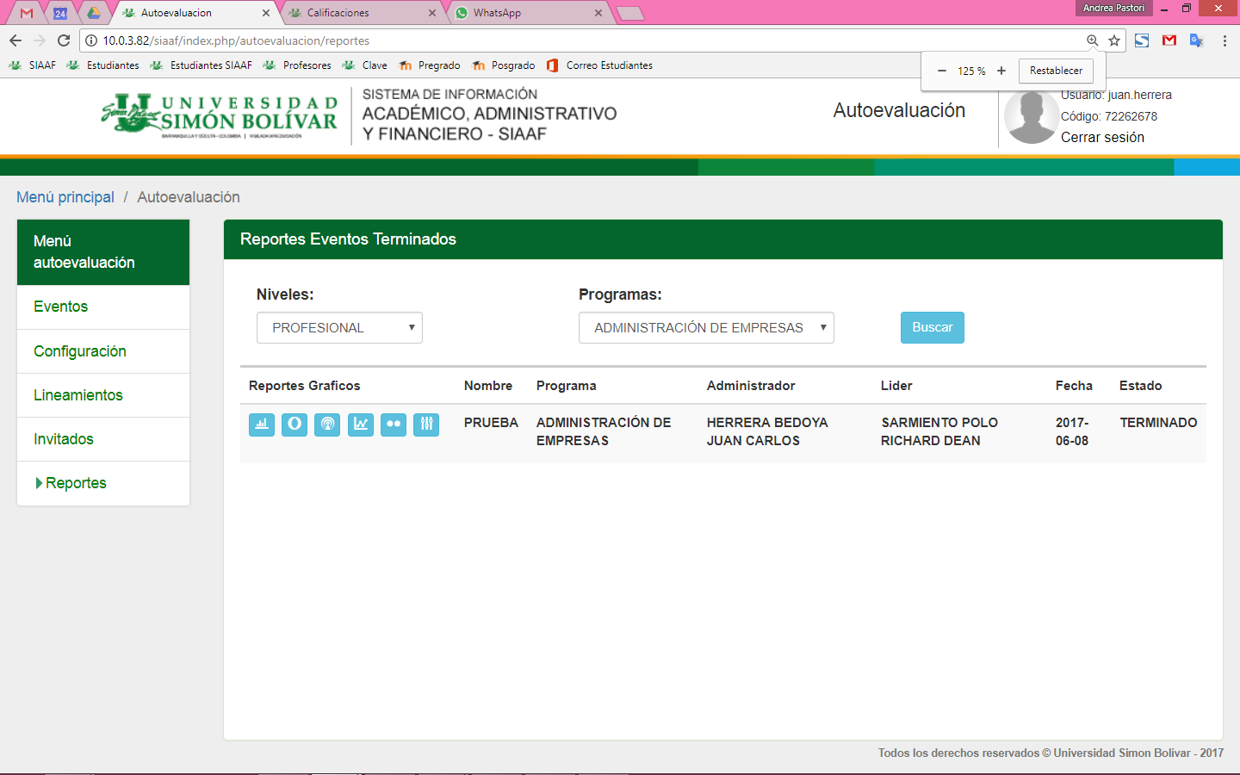
REPORTES
Módulo que permite visualizar los reportes y gráficas de los resultados de las autoevaluaciones, por tipo de Nivel y Programa. Para generar un reporte aplique los filtros solicitados y presione el botón «Buscar»
Tipos de Gráficas
Barra Burbujas Radar
Área Puntos Área Ideal

